Slide 1
II CONGRESO CHILENO DE IMPERMEABILIZACIÓN
FACULTAD DE INGENIERÍA
ESCUELA DE OBRAS CIVILES Y CONSTRUCCIÓN
Eficiencia energética, reacondicionamiento térmico, estanqueidad y condensación en viviendas
Prof. Héctor Hernández L.
hhernandezl@ucentral.cl
Septiembre 2017

Slide 2
Objetivos de la Presentación
Caracterizar la vivienda eficiente energéticamente y contextualizar su necesidad.
Establecer el aporte del aislamiento térmico y la estanqueidad a la eficiencia energética y su relación con el riesgo de condensación en viviendas.
Mostrar, a partir de un caso de estudio, que los actuales requerimientos normativos no propenden a una eficiencia energética real en viviendas.
II Congreso Chileno de Impermeabilización

Slide 3
Tabla de contenidos
Contextualización de la problemática
Características de la vivienda eficiente energéticamente
Minimización del riesgo de condensación en viviendas eficientes energéticamente
Caso de estudio – Vivienda de Albañilería
Principales recomendaciones para evitar los problemas de condensación
II Congreso Chileno de Impermeabilización

Slide 4
Contextualización de la problemática
Los edificios representan alrededor del 40% del consumo mundial de energía y contribuyen con más del 30% de las emisiones de CO₂. Donde una gran parte de esta energía se utiliza para el confort térmico en edificios. (Yang, Yan, & Lam, 2013)
75% del total de energía consumida por el sector edificación es residencial. Donde la energía eléctrica presenta el mayor crecimiento en la distribución del consumo residencial por tipo de fuente energética. (Nejata, Jomehzadeha, Taharib, Goharic, 2014)
II Congreso Chileno de Impermeabilización

Slide 5
Contextualización de la problemática
Los edificios representan alrededor del 40% del consumo mundial de energía y contribuyen con más del 30% de las emisiones de CO₂. Donde una gran parte de esta energía se utiliza para el confort térmico en edificios. (Yang, Yan, & Lam, 2013)
75% del total de energía consumida por el sector edificación es residencial. Donde la energía eléctrica presenta el mayor crecimiento en la distribución del consumo residencial por tipo de fuente energética. (Nejata, Jomehzadeha, Taharib, Goharic, 2014)
II Congreso Chileno de Impermeabilización

Slide 6
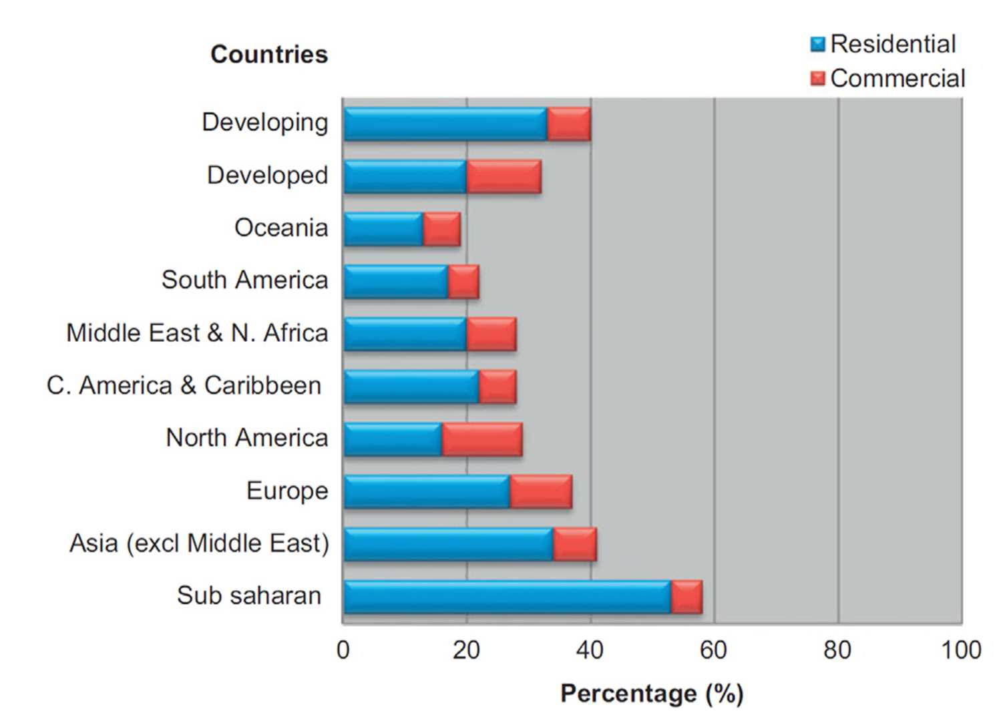
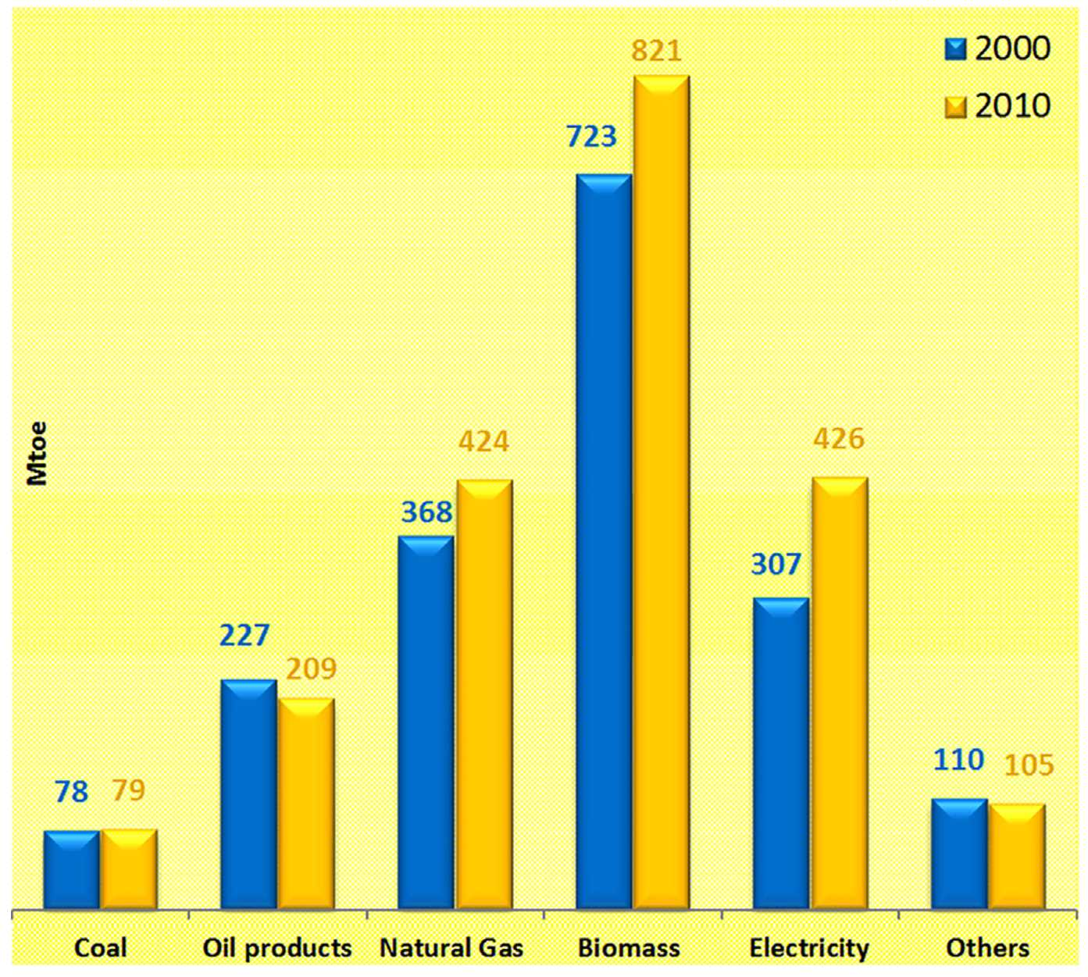
Percentage of energy consumption in the buildings sector globally
Worldwide residential consumption by energy source
98→14%
119→39%
56→15%
Yau YH, Hasbi S. A review of climate change impacts on commercial buildings and their technical services in the tropics. Renewable Sustainable Energy Rev 2013;18:430–41.
International Energy Agency (IEA). Statistics, Available from: 〈http://www. iea.org/statistics/〉. [accessed 25.02.14].
II Congreso Chileno de Impermeabilización

Slide 7
Contextualización de la problemática
Las emisiones de GEI producidas en Chile aumentaron un 23% entre 2000 y 2010. Uno de los mayores aumentos registrados entre los miembros de la OCDE. (OCDE, 2016)
La producción mundial de energía seguirá dependiendo de recursos energéticos fósiles, donde el CO₂ es uno de los principales GEI responsables del cambio climático. (BP’s Energy Outlook, 2016)
II Congreso Chileno de Impermeabilización
Notes:
Chile, Mexico and Brazil are now among the top 10 renewable energy markets in the world.
So as Latin America embraces greener energy sources, government officials and industry executives in the region have expressed a sense of confusion, even bewilderment, with the Trump administration’s decision to withdraw from the climate change commitments contained in the Paris Agreement, declare an end to the “war on coal” and take aim at American environmental regulations.
“It’s irrational, like someone has been asleep for 10 years and refuses to wake up,” said James Lee Stancampiano, the head of business development for South America at Enel Green Power, an Italian company that has played a leading role in overhauling Chile’s energy sector. “We see renewables as a train that nobody can stop.”

Slide 8
Contextualización de la problemática
Las emisiones de GEI producidas en Chile aumentaron un 23% entre 2000 y 2010. Uno de los mayores aumentos registrados entre los miembros de la OCDE. (OCDE, 2016)
La producción mundial de energía seguirá dependiendo de recursos energéticos fósiles, donde el CO₂ es uno de los principales GEI responsables del cambio climático. (BP’s Energy Outlook, 2016)
II Congreso Chileno de Impermeabilización
Notes:
Chile, Mexico and Brazil are now among the top 10 renewable energy markets in the world.
So as Latin America embraces greener energy sources, government officials and industry executives in the region have expressed a sense of confusion, even bewilderment, with the Trump administration’s decision to withdraw from the climate change commitments contained in the Paris Agreement, declare an end to the “war on coal” and take aim at American environmental regulations.
“It’s irrational, like someone has been asleep for 10 years and refuses to wake up,” said James Lee Stancampiano, the head of business development for South America at Enel Green Power, an Italian company that has played a leading role in overhauling Chile’s energy sector. “We see renewables as a train that nobody can stop.”

Slide 9
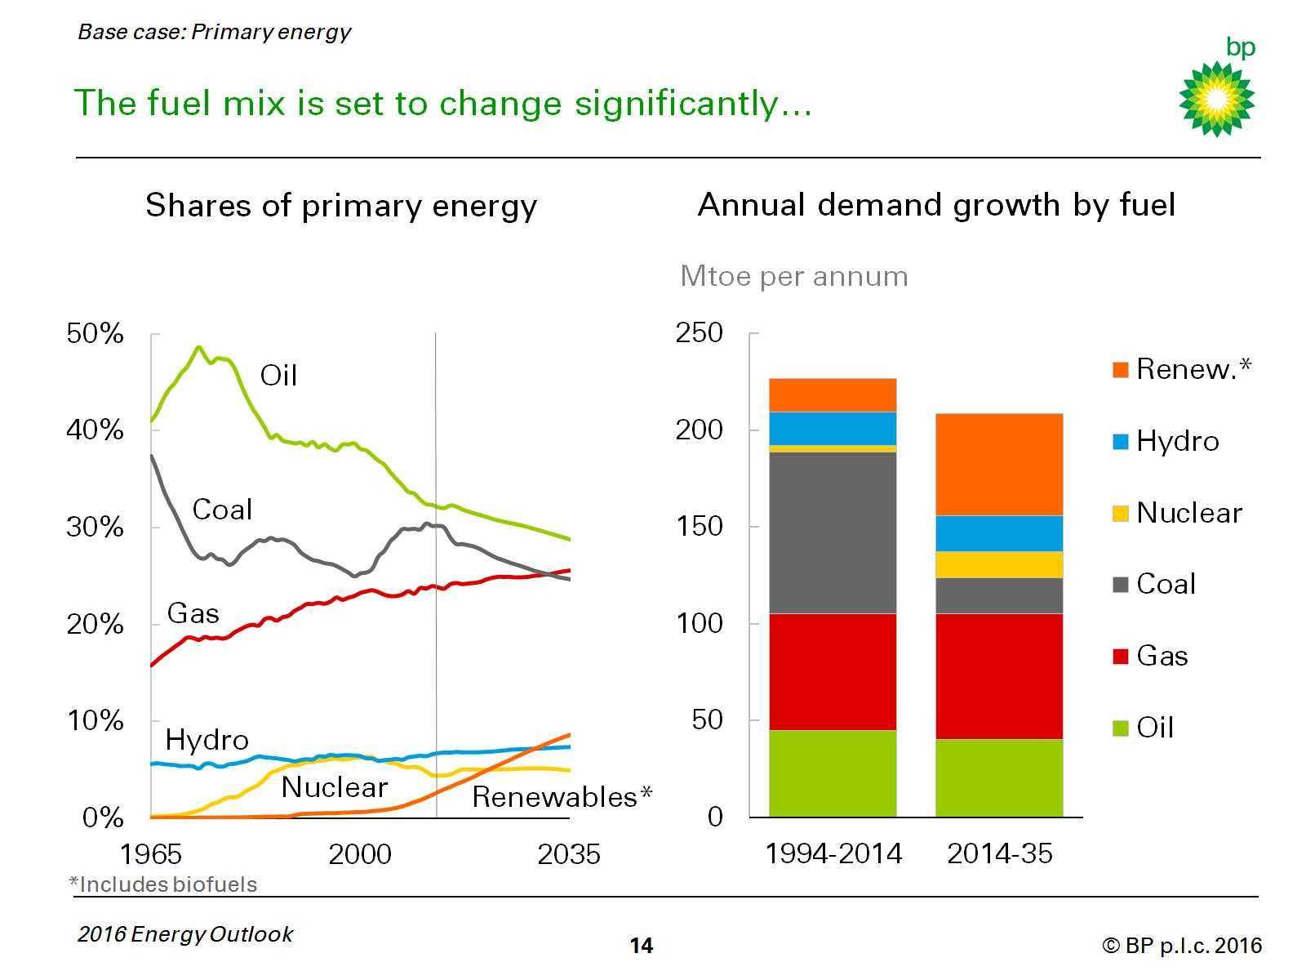
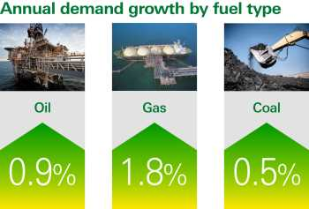
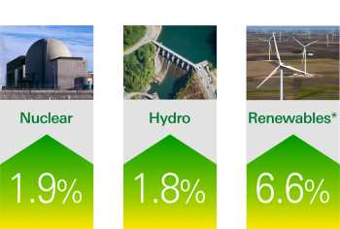
The fuel mix is set to change significantly…
Renewables are projected to be the fastest growing fuel, up 6.6% p.a. to 2035
II Congreso Chileno de Impermeabilización
Notes:
british petroleum

Slide 10
Contextualización de la problemática
Las nuevas políticas energéticas para Chile buscan conseguir al año 2050 que la generación eléctrica nacional provenga en gran parte de energías renovables (>70%) y que el 100% de las edificaciones nuevas tengan altos estándares de construcción eficiente y cuenten con sistemas de control de energía. (Ministerio de Energía, 2015)
Desde el 2000 existen avances en eficiencia energética y sustentabilidad en viviendas. Sin embargo, con poco impacto en la normativa (Blender, 2015)
II Congreso Chileno de Impermeabilización
Notes:
Chile, Mexico and Brazil are now among the top 10 renewable energy markets in the world.
So as Latin America embraces greener energy sources, government officials and industry executives in the region have expressed a sense of confusion, even bewilderment, with the Trump administration’s decision to withdraw from the climate change commitments contained in the Paris Agreement, declare an end to the “war on coal” and take aim at American environmental regulations.
“It’s irrational, like someone has been asleep for 10 years and refuses to wake up,” said James Lee Stancampiano, the head of business development for South America at Enel Green Power, an Italian company that has played a leading role in overhauling Chile’s energy sector. “We see renewables as a train that nobody can stop.”

Slide 11
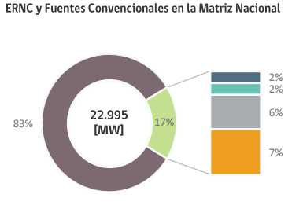
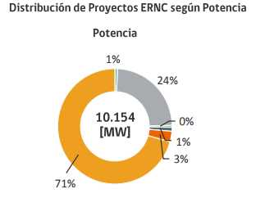
A julio de 2017, la capacidad instalada de ERNC instalada corresponde a un 17% de la capacidad eléctrica total (3.990MW, 83,8 en SIC) y se registran 93 proyectos en etapa de calificación dentro del SEIA (10.154MW)
Fuente: CNE (Agosto - 2017)

Slide 12
Contextualización de la problemática
Las nuevas políticas energéticas para Chile buscan conseguir al año 2050 que la generación eléctrica nacional provenga en gran parte de energías renovables (>70%) y que el 100% de las edificaciones nuevas tengan altos estándares de construcción eficiente y cuenten con sistemas de control de energía. (Ministerio de Energía, 2015)
Desde el 2000 existen avances en eficiencia energética y sustentabilidad en viviendas. Sin embargo, con poco impacto en la normativa (Blender, 2015)
II Congreso Chileno de Impermeabilización
Notes:
Chile, Mexico and Brazil are now among the top 10 renewable energy markets in the world.
So as Latin America embraces greener energy sources, government officials and industry executives in the region have expressed a sense of confusion, even bewilderment, with the Trump administration’s decision to withdraw from the climate change commitments contained in the Paris Agreement, declare an end to the “war on coal” and take aim at American environmental regulations.
“It’s irrational, like someone has been asleep for 10 years and refuses to wake up,” said James Lee Stancampiano, the head of business development for South America at Enel Green Power, an Italian company that has played a leading role in overhauling Chile’s energy sector. “We see renewables as a train that nobody can stop.”

Slide 13
*
Noviembre 2016 - 6 tomos sobre estándares de construcción sustentable
*Permisos Edif. 1994 y 1998 (5 años, 659.429 viviendas)
Promedios en kWh/m² año, Instituto Construcción (2003)
II Congreso Chileno de Impermeabilización

Slide 14
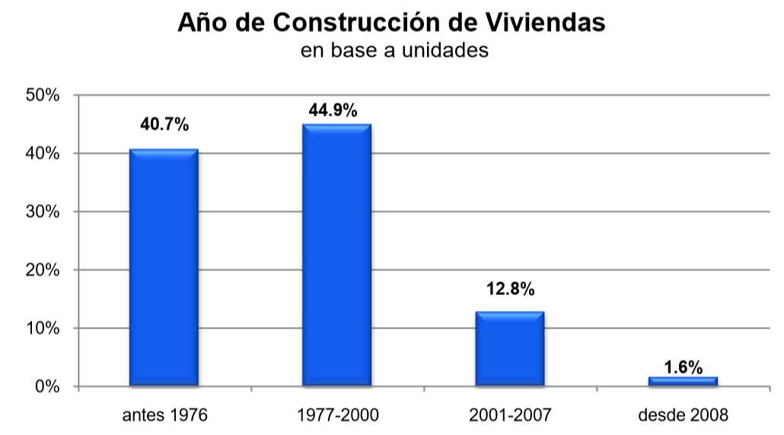
1era. Etapa: Complejo Techumbre
2da. Etapa: Muros y otros
Fuente: Estudio de Usos Finales y Curva de Oferta de Conservación de la Energía en el Sector Residencial de Chile, CDT (2010), n = 2322, (95%, 5%)
II Congreso Chileno de Impermeabilización

Slide 15
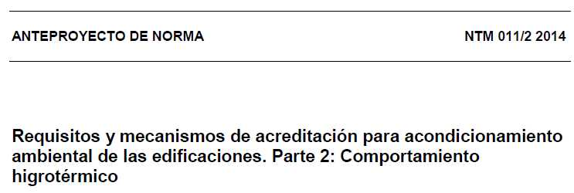
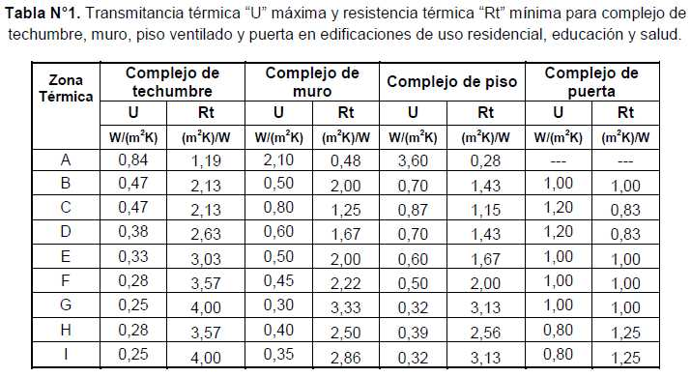
II Congreso Chileno de Impermeabilización

Slide 16
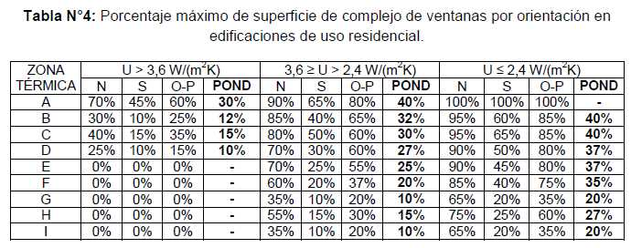
II Congreso Chileno de Impermeabilización

Slide 17
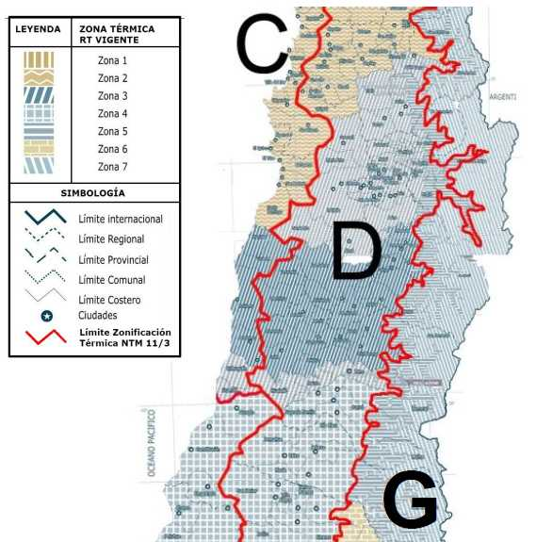
II Congreso Chileno de Impermeabilización

Slide 18
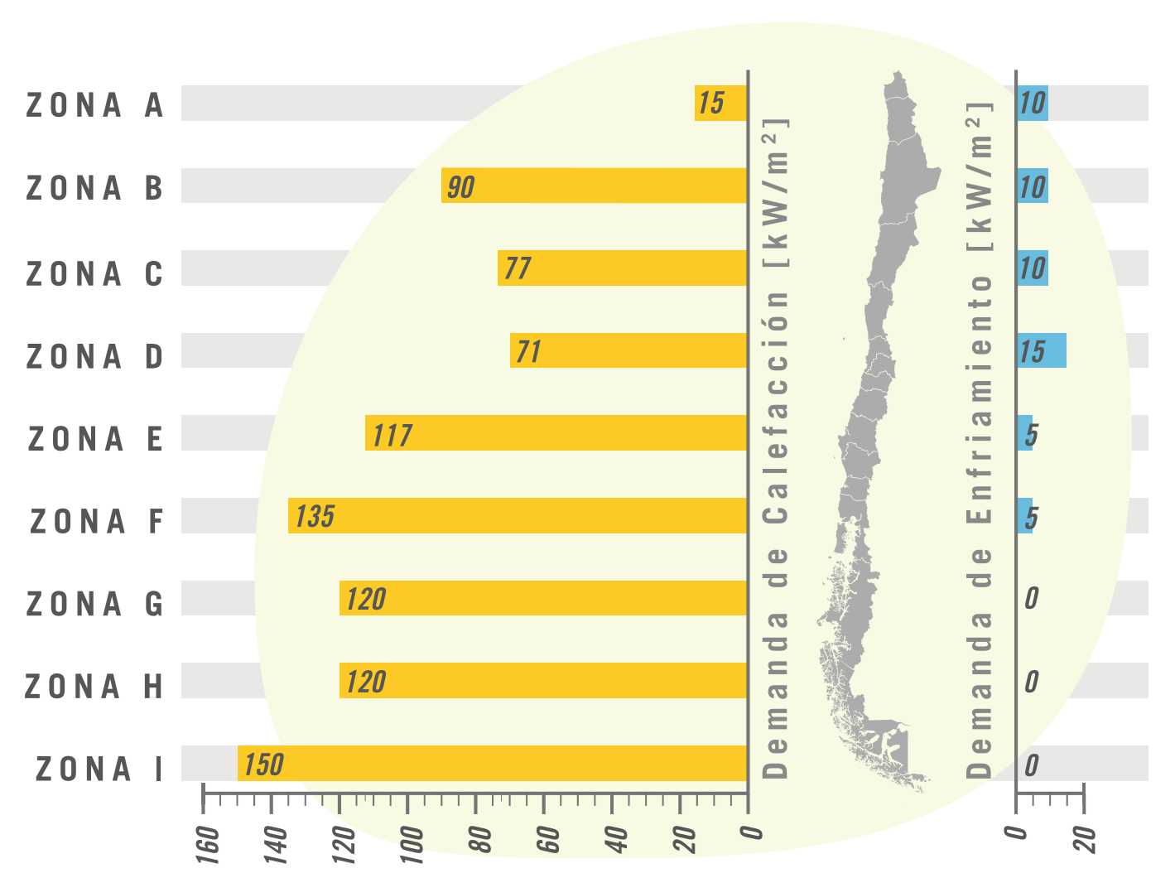
Fuente: Estándares de construcción sustentable, Tomo II (2016)
II Congreso Chileno de Impermeabilización

Slide 19
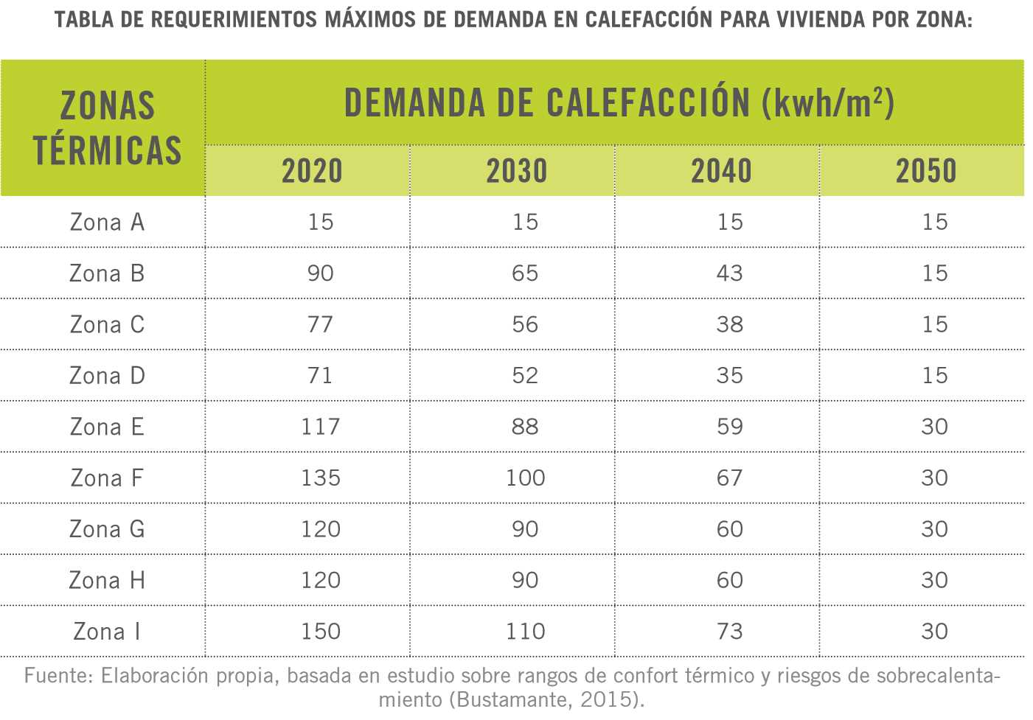
Fuente: Estándares de construcción sustentable, Tomo II (2016)
II Congreso Chileno de Impermeabilización

Slide 20
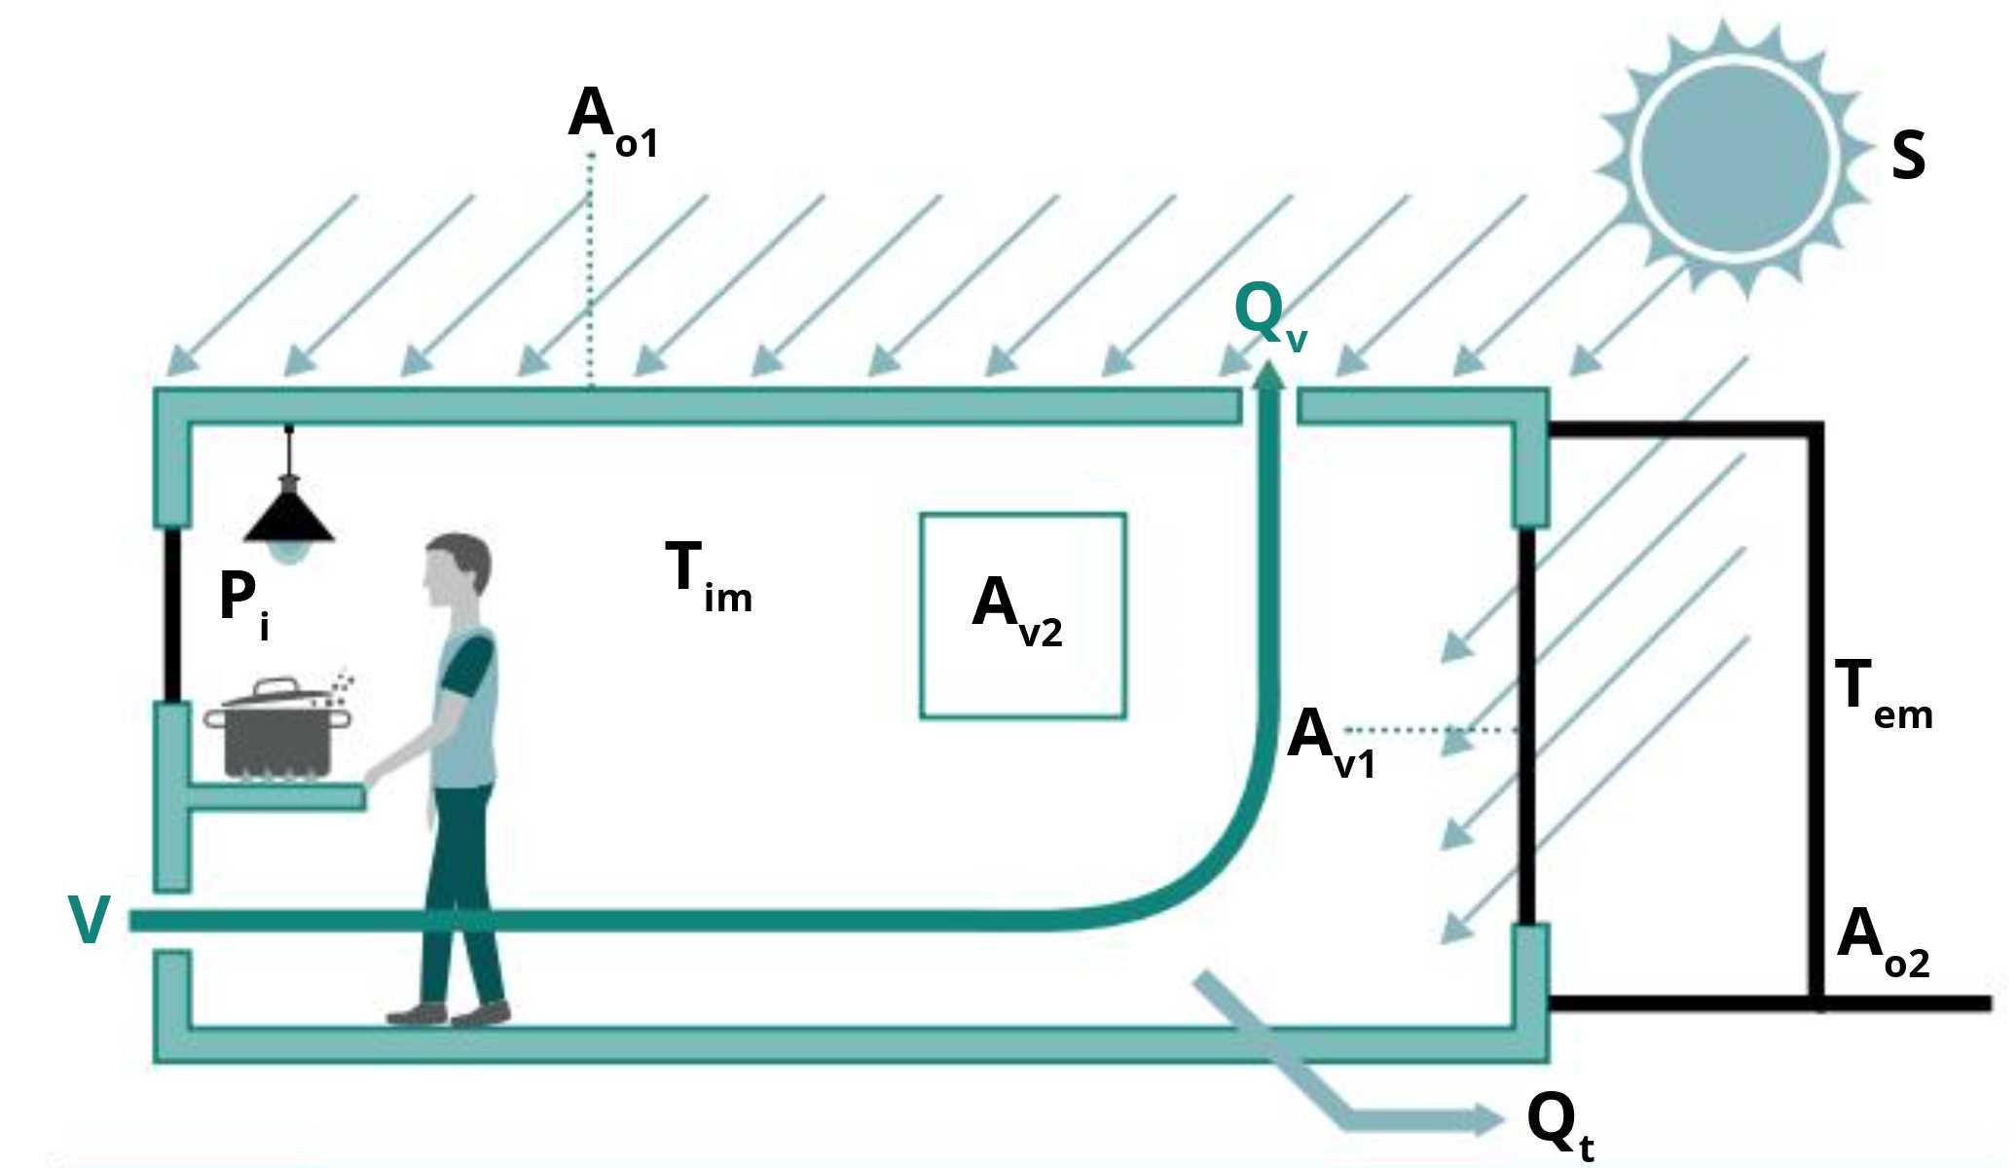
Caracterización de la vivienda eficiente energéticamente
Eficiencia Energética = Output energético requerido (demanda)
Recursos utilizados en ello (Inputs )
II Congreso Chileno de Impermeabilización

Slide 21
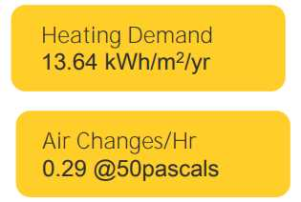
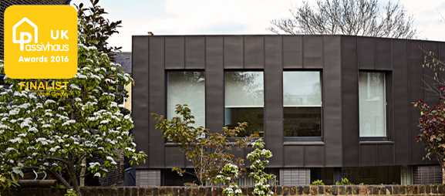
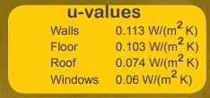
1. Las viviendas eficientes energéticamente presentan diseños arquitectónicos inteligentes (arquitectura bioclimática)
El emplazamiento importa (Vivienda en consonancia con el entorno medio ambiental)
Uso de materiales renovables y/o reutilizables. (Minimizar energía incorporada)
Compacidad (c=V/S [m])
Sistemas pasivos de refrigeración y calefacción.
Aislamiento térmico y estanqueidad que permitan controlar los flujos de energía.
Privilegiar la iluminación natural
Otros.
http://www.passivhaustrust.org.uk/projects/detail/?cId=77#.WYyzJFXyjIV
II Congreso Chileno de Impermeabilización

Slide 22
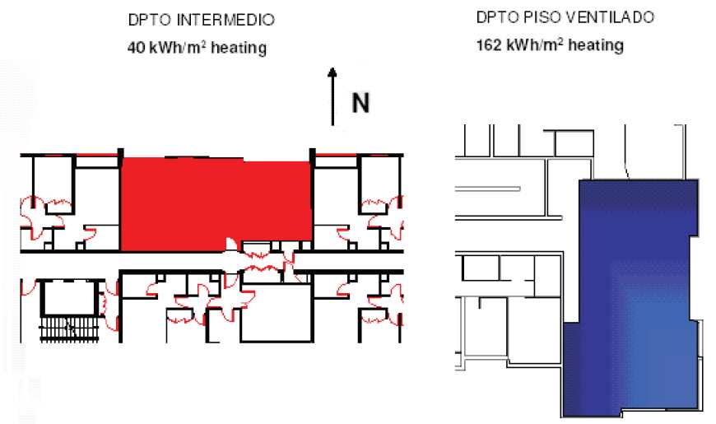
Comparación de comportamiento energético en dos departamentos de similar superficie.
Fuente: Fundación Chile
II Congreso Chileno de Impermeabilización

Slide 23
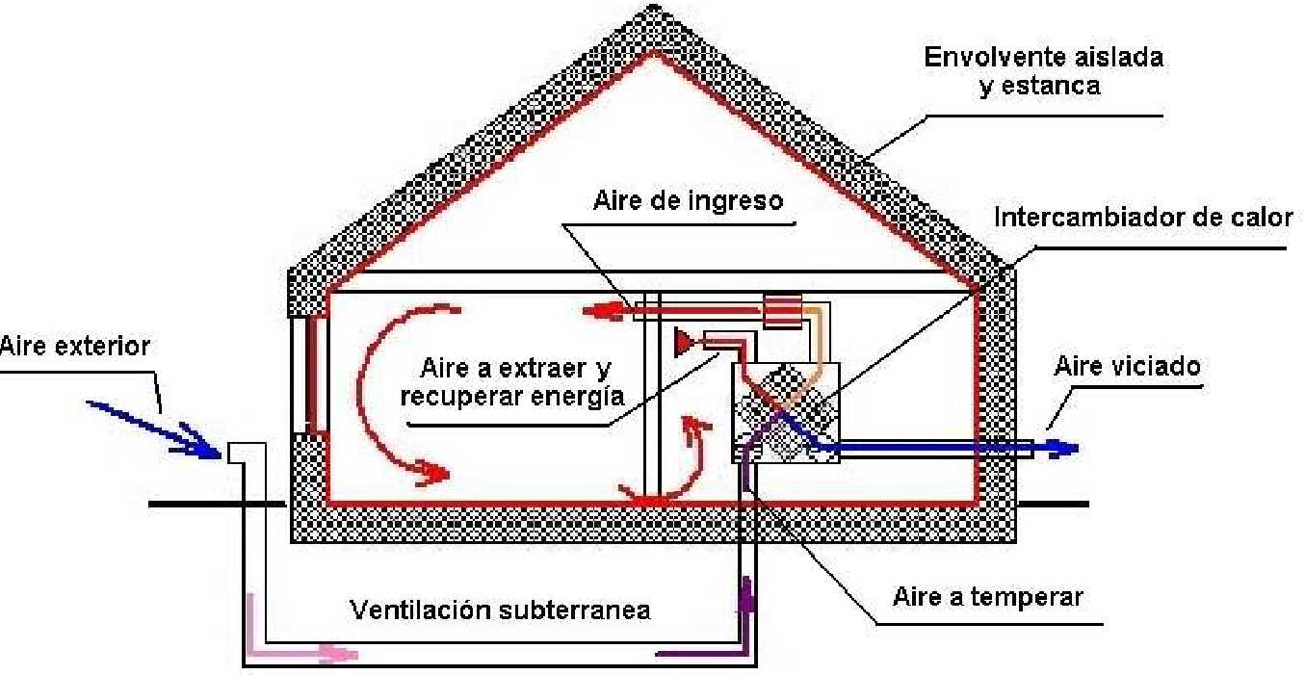
2. Las viviendas eficientes energéticamente presentan altos rendimientos e innovaciones en sus sistemas de instalaciones
Diseños inteligentes buscarán prescindir del uso de energía en la generación de las condiciones de confort, sin embargo, la severidad climática de algunas localidades (o las condiciones de uso de las viviendas) hará obligado el uso de sistemas de instalaciones.
Estudios evidencian que los sistemas de ACS y HVAC usan entre el 55% y 70% de la energía que consume la vivienda.
(Hernández, Meza L, 2011)
II Congreso Chileno de Impermeabilización

Slide 24
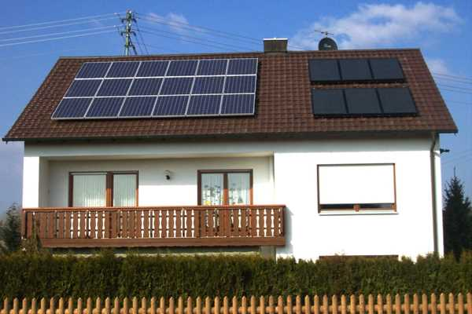
3. En viviendas eficientes energéticamente el gasto ($) de energía es reducido
Uso de sistemas de energía gratuita y limpia (ERNC)
Gestión en el uso de la energía (Home Energy Management Systems) ¿Están funcionando bien los sistemas? ¿Es necesario un mantenimiento? ¿Consumos en horario punta?
Domótica (Smart Buildings) ¿Cuál es la cantidad de iluminación o temperatura requerida por los espacios habitacionales?
otros.
Un aparato de aire acondicionado que por falta de mantención esté funcionando a una temperatura de tan solo un grado menos de lo necesario, aumenta el gasto de energía entre un 8% y un 10%. (Hernández, Meza L, 2011)
II Congreso Chileno de Impermeabilización

Slide 25
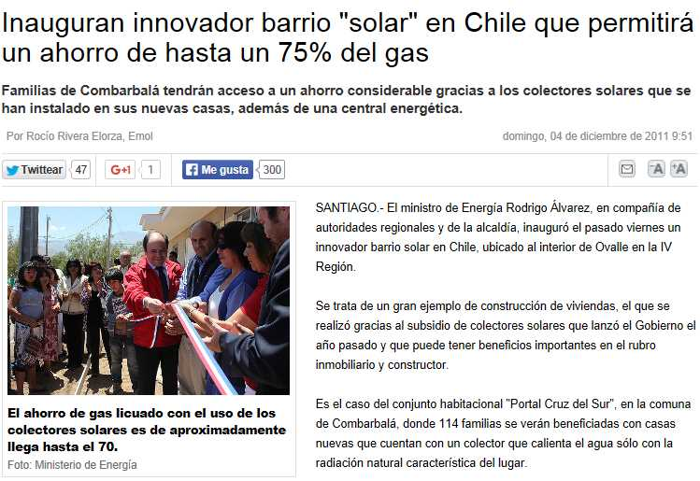
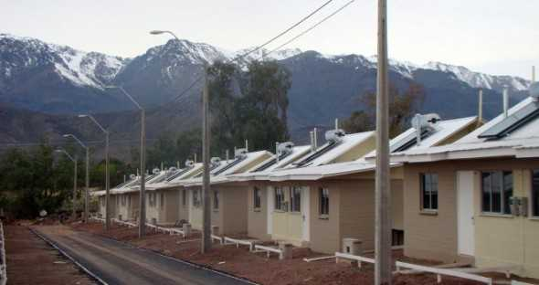
Conjunto habitacional "Portal Cruz del Sur", en la comuna de Combarbalá (Ovalle, IV Región)
"La incorporación de estos colectores solares térmicos permitirá un ahorro aproximado promedio de hasta 75% de los costos de gas licuado para una familia de 4 personas“.
Fuente: Portal Emol (04 diciembre de 2011)
II Congreso Chileno de Impermeabilización

Slide 26
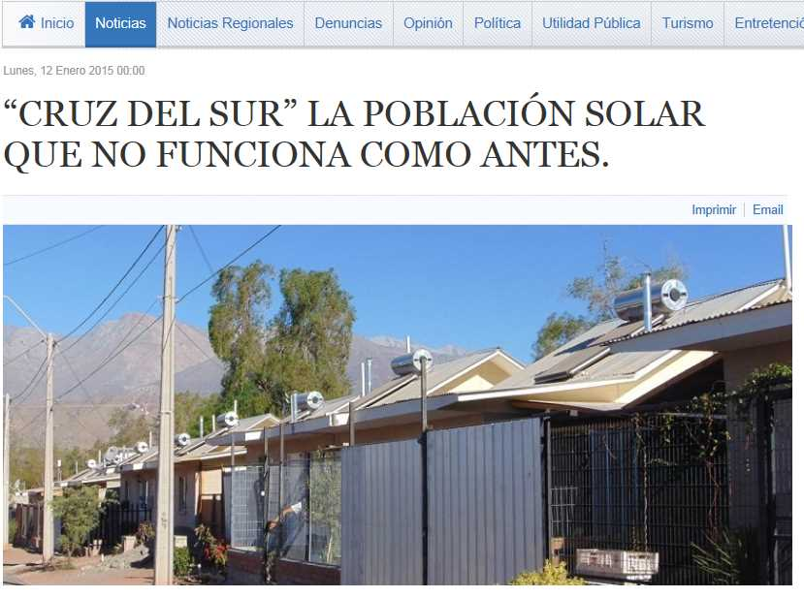
Propietarios: “antes el agua quemaba y salía vapor, ahora es como no tener paneles solares ya que en verano en todas partes el agua sale tibia”, otra vecina nos dijo: “en invierno tienes que usar calefón, ya que a la mínima nube, el agua sale helada, cosa que no sucedía antes”.
Fuente: Portal Combarbalá noticias (12 de enero de 2015)
II Congreso Chileno de Impermeabilización

Slide 27
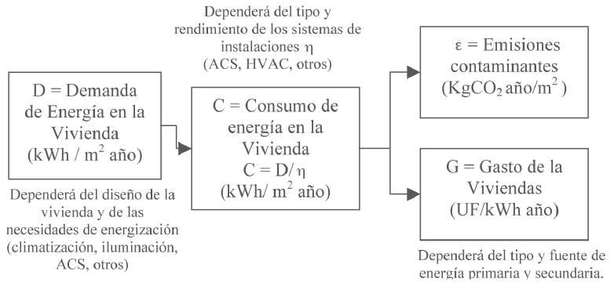
Entonces, una vivienda eficiente energéticamente:
Minimiza la demanda de recursos energéticos
Minimiza el consumo de recursos energéticos
Minimiza el gasto en energía (u.m.) en recursos energéticos
Estrategias pasivas
Estrategias de Gestión
(Asegure óptima operación)
Estrategias Activas
(selección eficiente de los equipos)
II Congreso Chileno de Impermeabilización

Slide 28
Conforme a Rey y Velasco, una vivienda de bajo consumo deberá tener en cuenta los siguientes aspectos:
1. Consideración de los aspectos energéticos en la fase del diseño de la vivienda.
2. Forma compacta del edificio
3. Aislamiento térmico reforzado
4. Limitación de los puentes térmicos
5. Estanqueidad al aire
6. Empleo eficaz de la energía solar pasiva
7. Instalaciones térmicas eficientes y fáciles de utilizar
8. Sanitarios de bajo consumo de agua
9. Equipamientos eléctricos de bajo consumo energético
10. Elección de materiales de construcción reciclables cuya producción y puesta en obra necesiten poca energía.
II Congreso Chileno de Impermeabilización

Slide 29
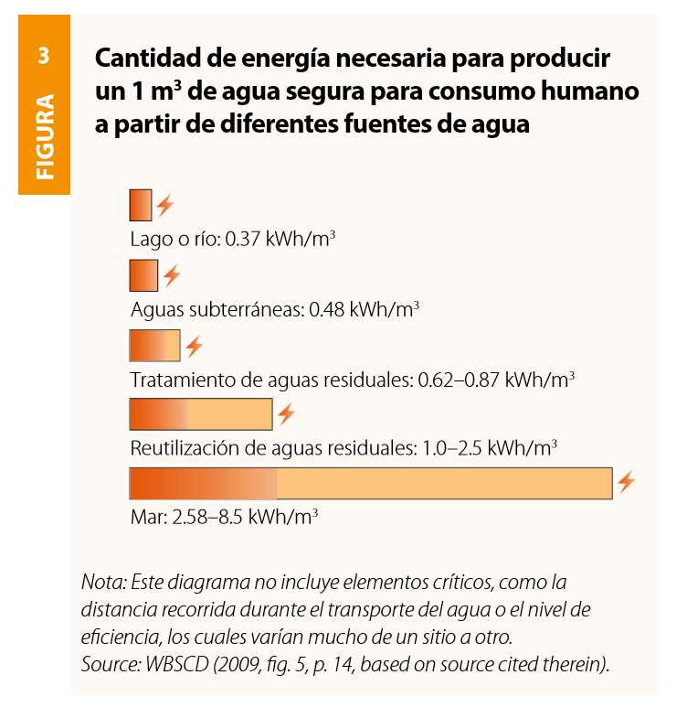
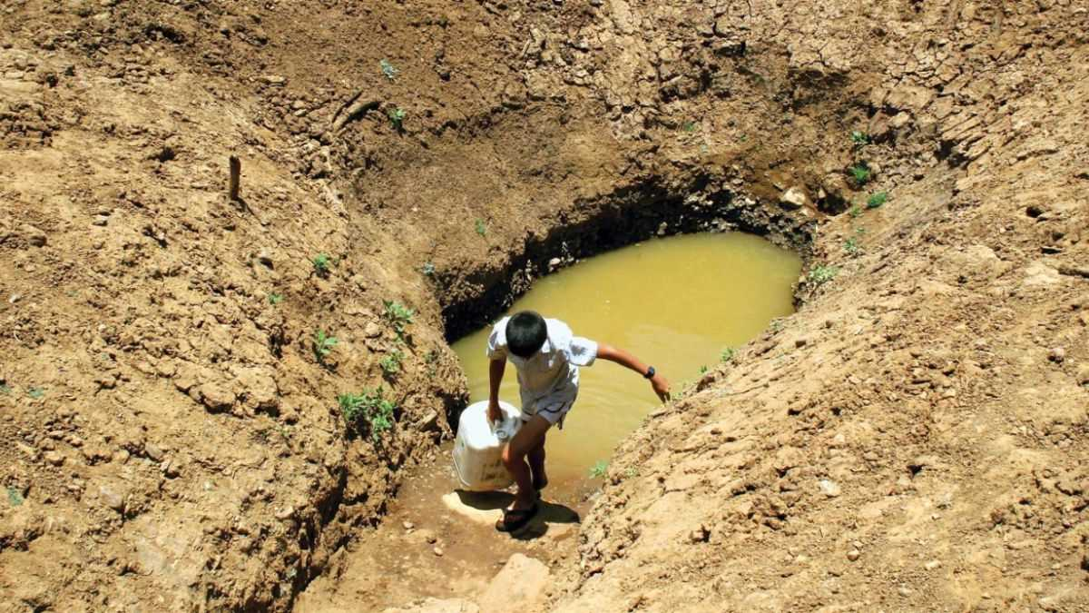
Agua y energía
El 90 % de la generación mundial de electricidad se caracteriza por un consumo intensivo de agua. Existe un creciente riesgo de conflicto entre la generación de electricidad, los otros usuarios del agua y los aspectos ambientales.
El sector de la energía térmica, responsable de aproximadamente el 80% de la producción mundial de electricidad, utiliza una importante cantidad de agua: es responsable del 43% del total de extracciones de agua dulce en Europa (Rübbelke y Vögele, 2011)
150lt./pers x día
18m³ familia 4 pers
7kWh mes
http://unesdoc.unesco.org/images/0022/002269/226961S.pdf
II Congreso Chileno de Impermeabilización
Notes:
http://www.siss.gob.cl/577/w3-article-8577.html

Slide 30
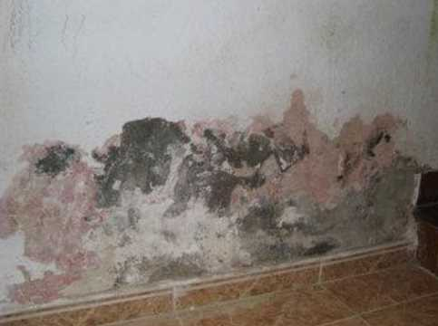
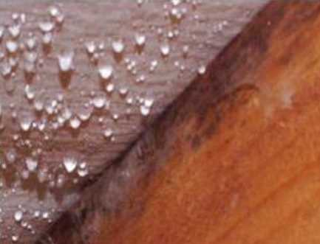
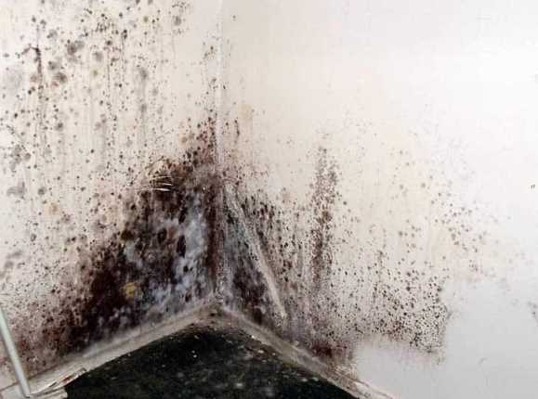
Minimización del riesgo de condensación en viviendas eficientes energéticamente
II Congreso Chileno de Impermeabilización

Slide 31
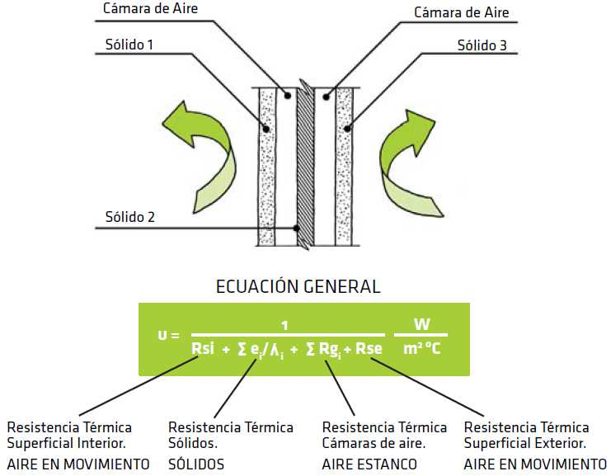
1. Transmitancia térmica (U)
II Congreso Chileno de Impermeabilización

Slide 32
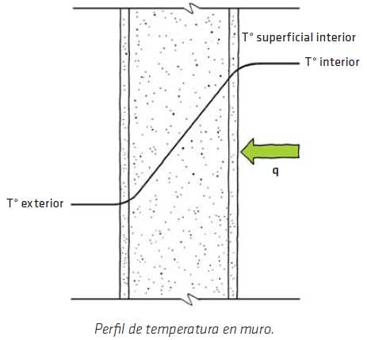
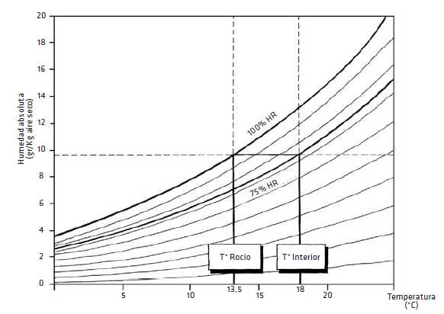
Una vivienda eficiente energéticamente presenta bajas transmitancias térmicas (U)
Tsi < Trocío → CONDENSACIÓN SUPERFICIAL
II Congreso Chileno de Impermeabilización

Slide 33
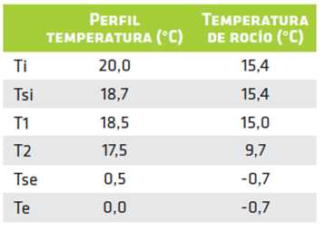
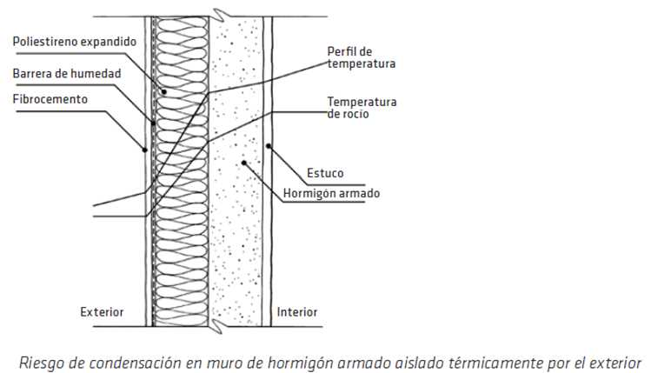
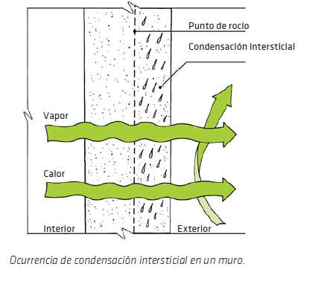
Bajos U minimizan el riesgo de condensación en los elementos de envolvente
El vapor de agua viaja desde el punto con mayor presión de vapor al de menor presión
II Congreso Chileno de Impermeabilización

Slide 34
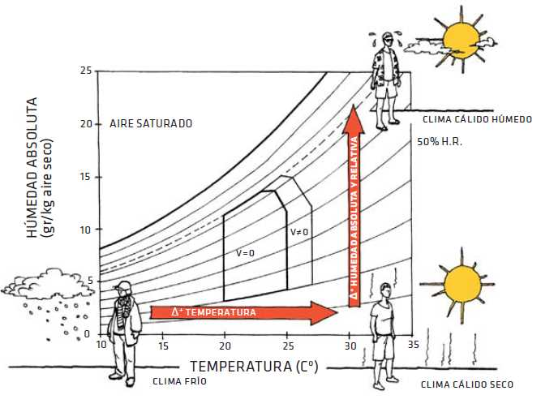
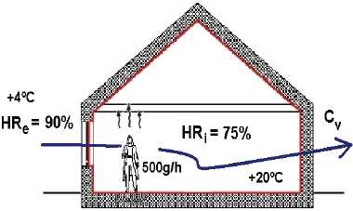
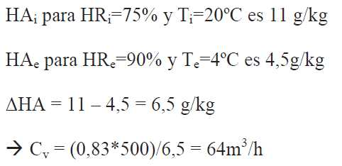
2. Estanqueidad y control de la renovación de aire
Rangos de confort entre 20% y 75%
Producción de Vapor de Agua
Combustión 1kg GL → 1,6 lt.
Persona en reposo (20°C) → 45g/hr
Persona trabajando (20°C) → 170g/hr
Baño → 0,15 kg/día
Cocción alimentos → 0,5 - 1,0 día
Si el volumen del local es 85m³, entonces, la tasa N de renovación de aire será 0,7h⁻¹.
II Congreso Chileno de Impermeabilización

Slide 35
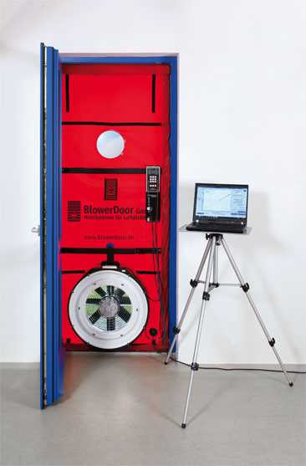
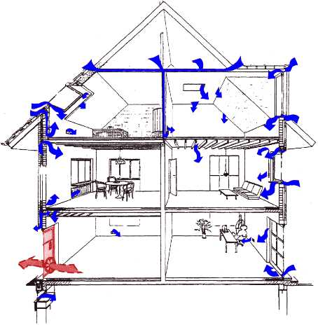
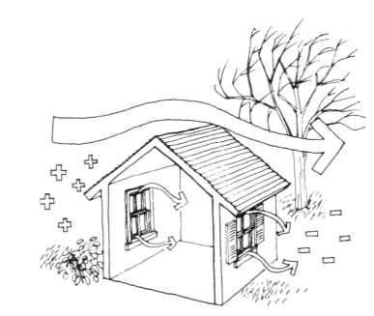
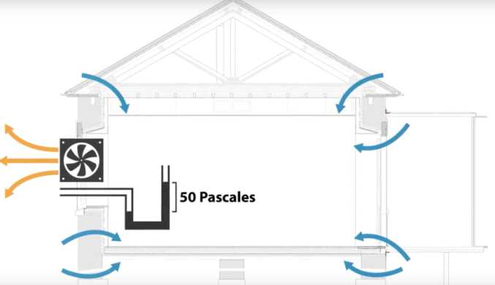
Las viviendas eficientes energéticamente presentan una alta estanqueidad y sistemas de control en la renovación de aire que incorporan recuperadores de energía
Verano
Tasas N invierno
Zonas húmedas 2 a 3h⁻¹
Zonas secas 1h⁻¹
Mínimo 0,6h⁻¹
II Congreso Chileno de Impermeabilización

Slide 36
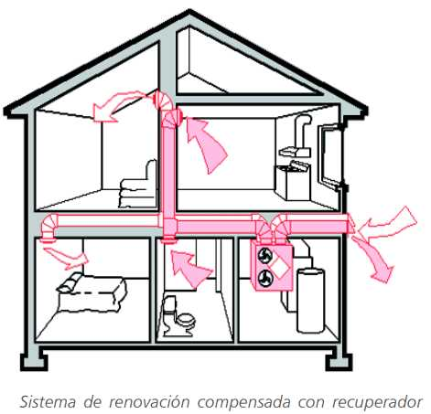
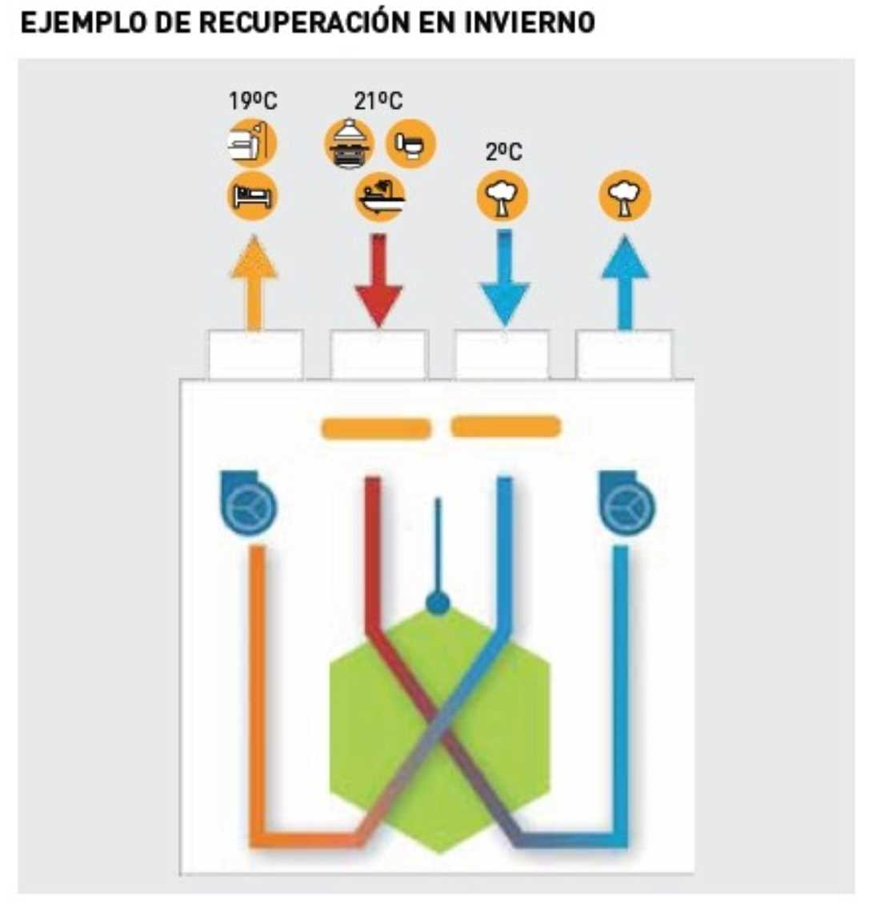
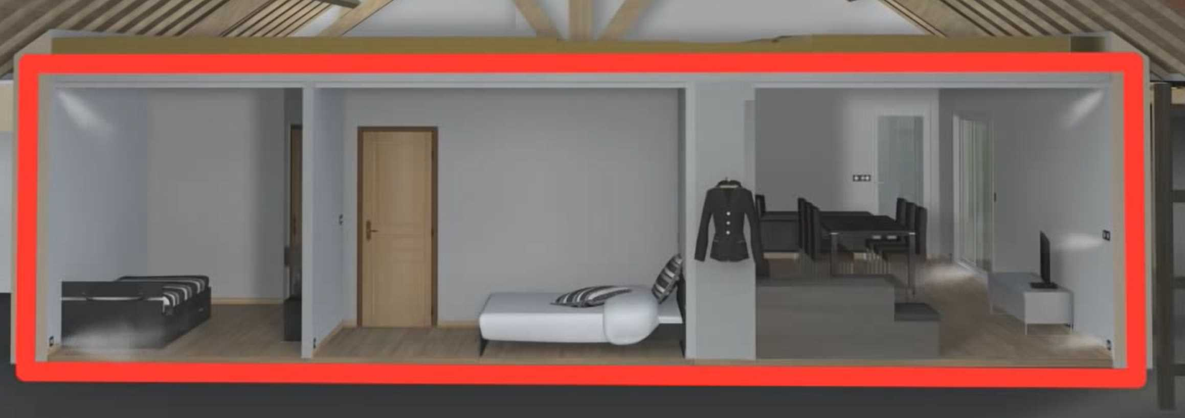
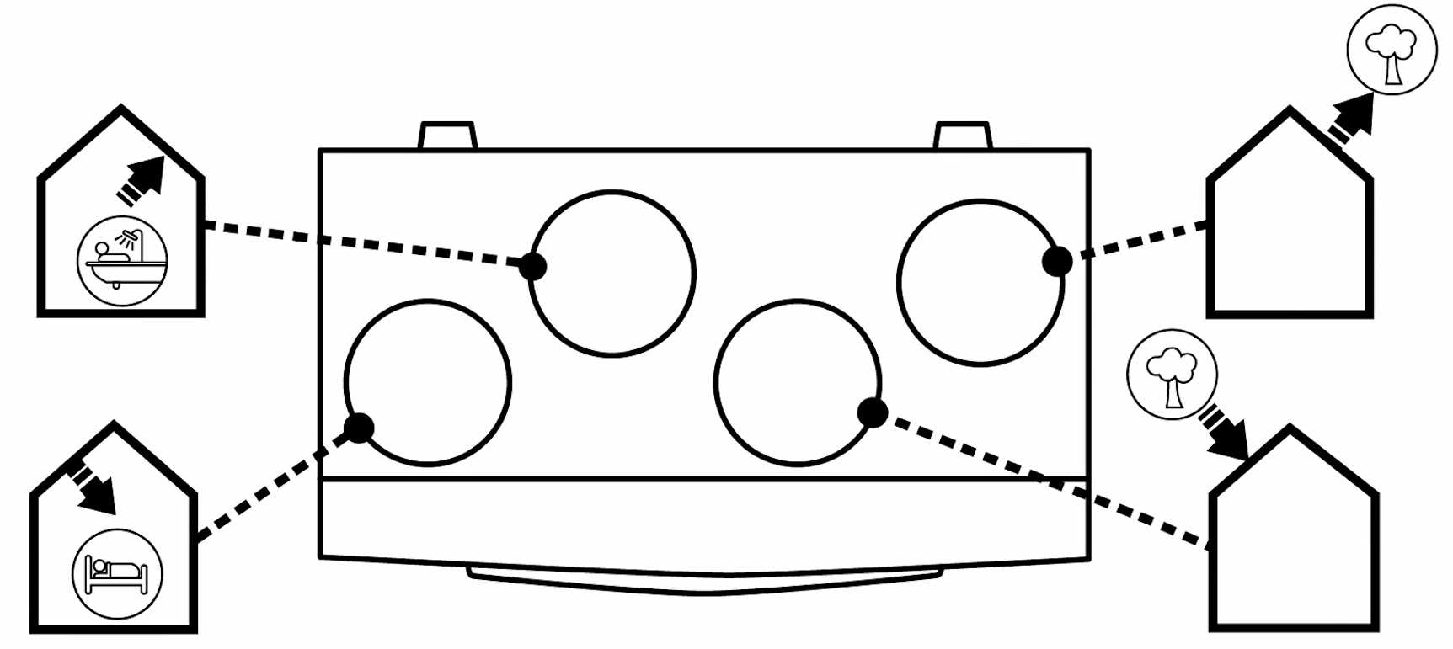
Intercambiador de Calor 90% eficiencia
II Congreso Chileno de Impermeabilización
Notes:
https://www.youtube.com/watch?v=Swk9Azt0bNg

Slide 37
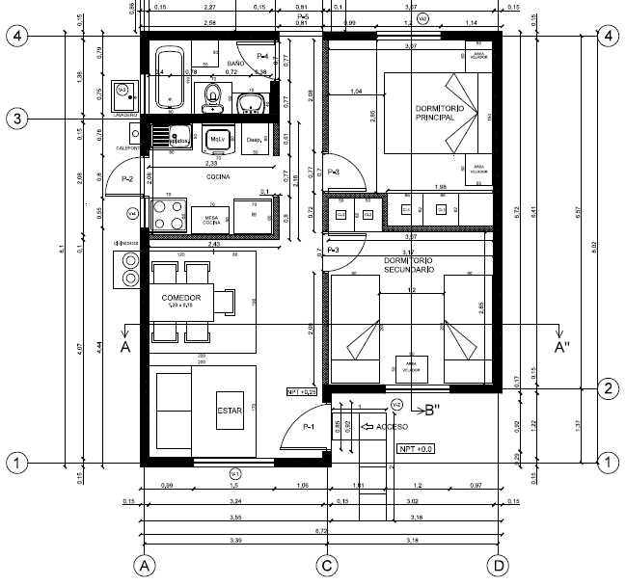
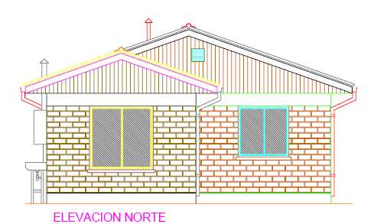
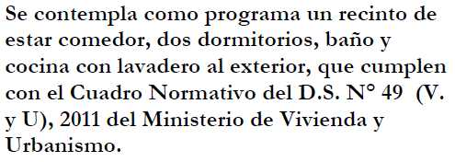
Caso de Estudio – Vivienda de Albañilería
Vivienda de Albañilería de 50,5m² ubicada en Santiago
Según el “Estudio de Usos Finales y Curva de Oferta de Conservación de la Energía en el Sector Residencial de Chile” (2010), el 48,8% de las viviendas está materializada en Ladrillo y el 0,8% presenta equipos de aire acondicionado.
II Congreso Chileno de Impermeabilización

Slide 38
Es claro que estos requerimientos normativos no propenden a la eficiencia energética real
Muro 1,9 v/s 0,113 → 15,8 veces mayor
Techo 0,47 v/s 0,074 → 5,35 veces mayor
II Congreso Chileno de Impermeabilización

Slide 39
Vivienda base de estudio
kWh/m² año
η = 1, GL → $ 375.360 año
20°C, N=1h⁻¹ / 2h⁻¹
II Congreso Chileno de Impermeabilización

Slide 40
Vivienda con base a propuesta normativa
kWh/m² año
η = 1, GL → $ 137.618 año
20°C, N=1h⁻¹ / 2h⁻¹
II Congreso Chileno de Impermeabilización

Slide 41
Vivienda con parámetros Passivhaus
0,4 kWh/m² año
η =1, GL → $ 1.424 año
20°C, N=1h⁻¹ / 2h⁻¹
II Congreso Chileno de Impermeabilización

Slide 42
NO se requiere calefacción
Aumentar pérdidas en verano → Q_{v}/°C
Vivienda con parámetros Passivhaus
Vivienda base de estudio
Vivienda con base a propuesta normativa
II Congreso Chileno de Impermeabilización

Slide 43
Menor variabilidad en demanda de energía
Menor demanda total de energía
Prácticamente no se requiere de calefacción
El gasto ($) energético disminuye y la emisión de GEI también
La temperatura interior promedio (Tim) en la vivienda aumenta
II Congreso Chileno de Impermeabilización

Slide 44
Al mejorar el U del muro, la T_{im} y la T_{si} en el muro aumentan
II Congreso Chileno de Impermeabilización

Slide 45
Al aumentar T_{im} y T_{si} en el muro, las distancias a T_{rocío} se estrechan
Significa que en aquellos elementos con U menor a la muro, el riesgo de condensación aumenta (puentes térmicos, ventanas, otros)
II Congreso Chileno de Impermeabilización

Slide 46
Entonces, la preocupación por lograr uniformidad en las U, la inexistencia de puentes térmicos y el control de la ventilación se acentúan en las viviendas más aisladas térmicamente.
Relación U _{ventana /} U_{Muro}
Base = 3,1
Propuesta = 6
Passiv H = 0,5
II Congreso Chileno de Impermeabilización
Notes:
http://aislaconpoliuretano.com/estanqueidad-rehabilitacion-passivhaus.htm
http://www.termagraf.com/termografia-y-blower-door-ensayo-de-estanqueidad-de-edificios/

Slide 47
Principales recomendaciones para evitar los problemas de condensación
II Congreso Chileno de Impermeabilización

Slide 48
1. Uniformidad en el aislamiento y evitar puentes térmicos
Rehabilitación del distrito de Torrelago
Puente
Térmico
II Congreso Chileno de Impermeabilización

Slide 49
2. Aislamiento preferentemente por el exterior e incorporar barreras de vapor
Muro de Albañilería con aislamiento térmico interior
Si la solución de aislación térmica es por el interior de la vivienda, debe colocarse una barrera de vapor para evitar el paso de vapor de agua hacia el interior del muro.
Muro de Albañilería con aislamiento térmico exterior
II Congreso Chileno de Impermeabilización

Slide 50
3. Finalmente, generar las condiciones de confort higrotérmico a partir de un sistema controlado de renovación de aire con recuperación de energía
II Congreso Chileno de Impermeabilización
Notes:
https://www.youtube.com/watch?v=Swk9Azt0bNg

Slide 51
Muchas gracias
Escuela de Obras Civiles y Construcción
Facultad de Ingeniería
Universidad Central de Chile
II Congreso Chileno de Impermeabilización

